Slide 1
GoRoom
교육생 : 조영태

Slide 2
목차
개발환경
개발목적
프로젝트 흐름도
DB설계
시연 / 주요기능

Slide 3
개발환경
프로그램 명 | GoRoom
프로그램 환 경 | Os : Windows XP Program : Delphi XE Database : InterBase
프로그램 제작기간 | 2011. 1. 24 ~ 2011. 1. 30
주요기능 | 방 등록, 수정, 찾기, 방 리스트 확인 물품등록, 삭제

Slide 4
개발목적
간편한 방 위치 조작
한눈에 보기 편한 방 정보
입출금 관리
일정관리를 통한 스케줄 관리

Slide 5
프로젝트 흐름도
방 관리
등 록
고시텔
회원관리
회원정보
방셋팅
매출현황관리
해당 월,일별
매출정보
공용시설관리
물품정보 /
세금 정보

Slide 6
DB설계
방정보
물품관리
방위치정보
방번호
물품이름
방번호
이 름
전화번호
방 금 액
보 증 금
입실날짜
퇴실날짜
지출금
개 수
총금액
Shape Top
Shape Left

Slide 7
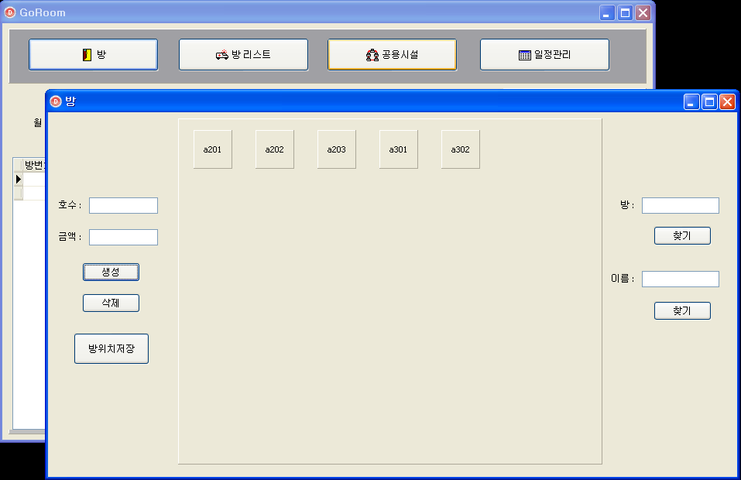
시연

Slide 8
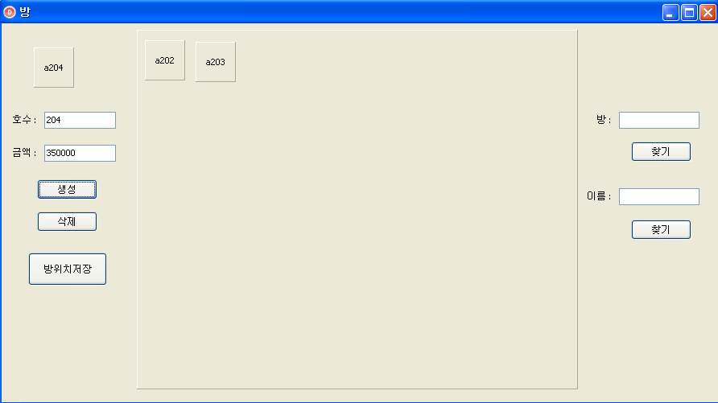
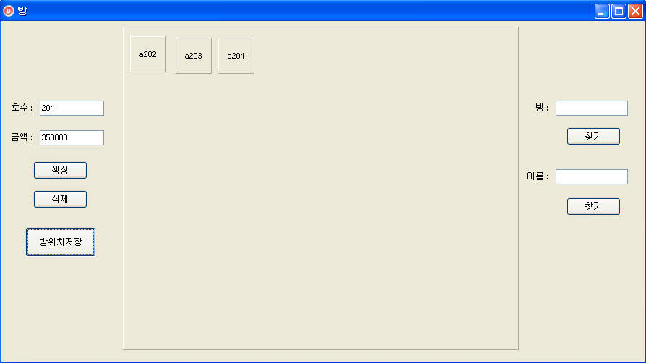
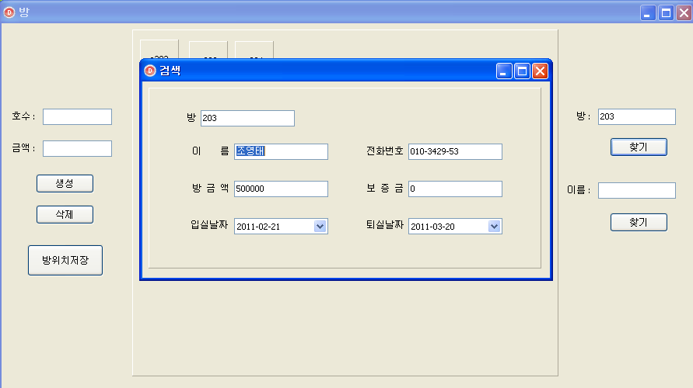
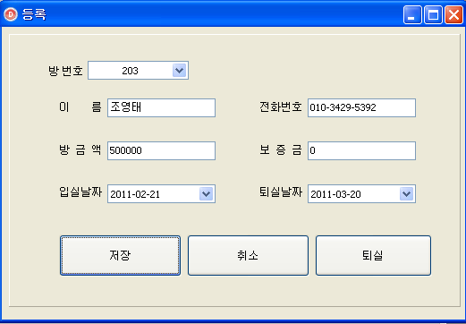
주요기능 (방)
방 생성, 등록, 찾기, 방 위치 저장

Slide 9
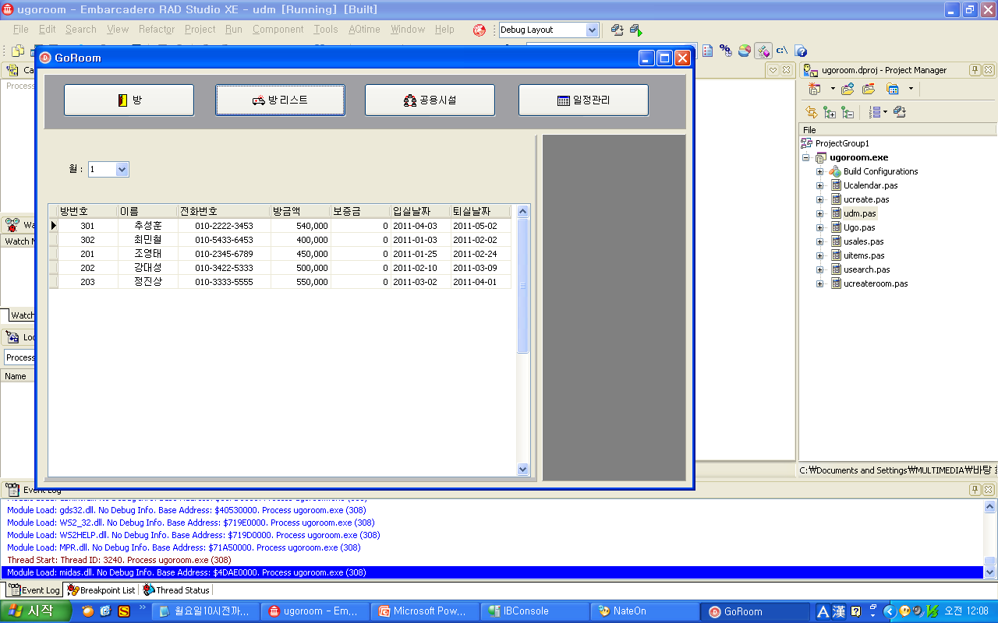
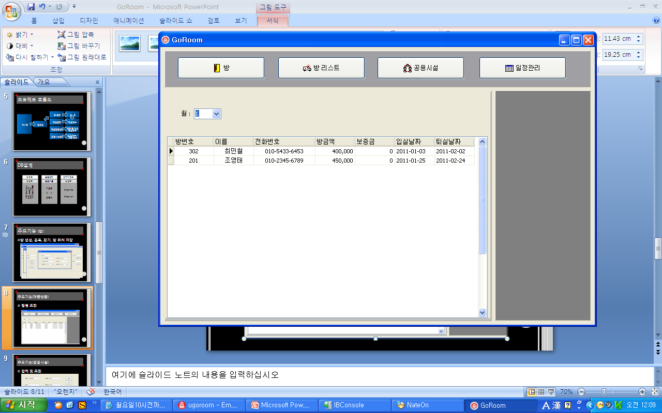
주요기능(매출현황)
월별 조회

Slide 10
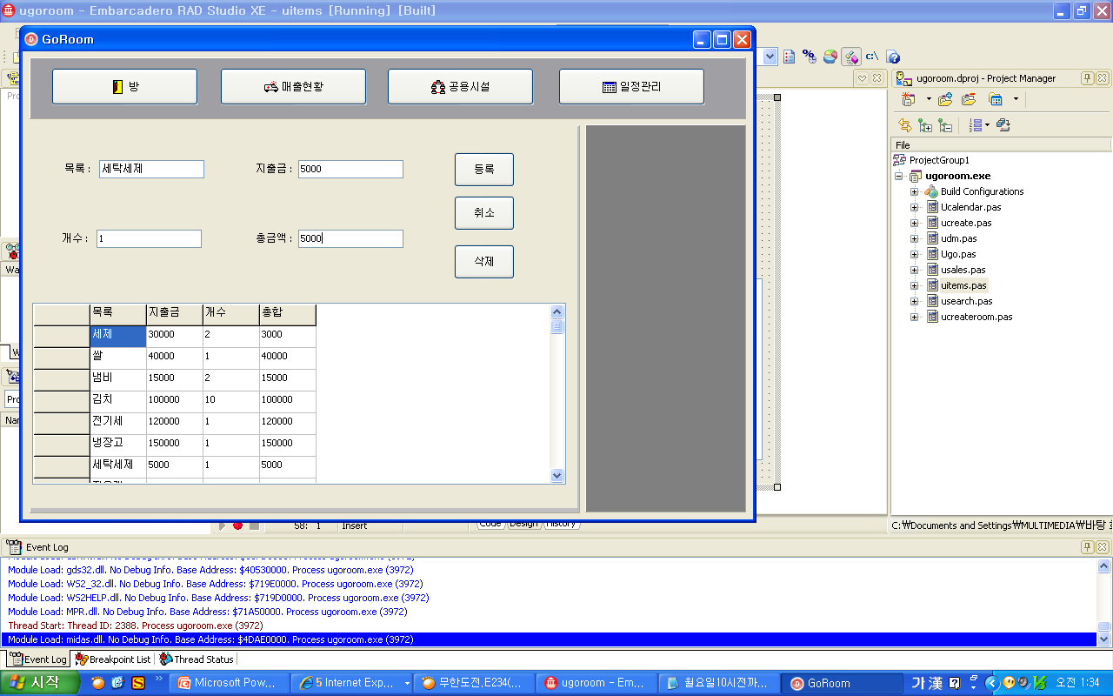
주요기능(공용시설)
입력 및 조회

Slide 11
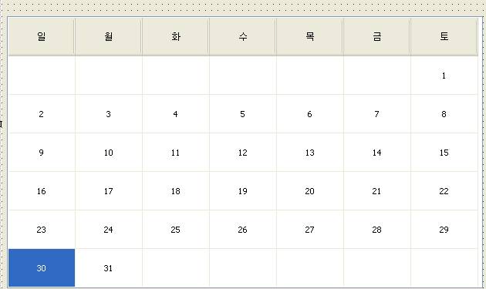
주요기능(일정관리)
퇴실일짜 확인

Slide 12
……

